Slide 1
Eworm爬虫算法设计
CSC - 刘家鸣

Slide 2
思路
优先队列实现
使用Job抽象爬虫的任务
关键字选择
结果筛选（根据销量/评价/信誉等）
深度控制

Slide 3
优先队列
Job/优先级
Job1 | 5
Job2 | 5
JobX | 5
Job3 | 4
Job4 | 3
...
JobN | 1
队列存放的是Job
每个Job有一个优先级如果有新的Job入队，加入到优先级刚大于新Job的Job之后（右图所示）
队列长度限制在1000以内
Job/优先级
Job1 | 5
Job2 | 5
Job3 | 4
Job4 | 3
…
...
JobN | 1
入队
JobX | 5

Slide 4
Job的分类
ActivateJob 负责爬虫的启动，并响应给爬虫的输入
FetchJob根据关键字抓取Goods到缓存池，并且产生后续的Job
KeywordSelectJob负责选择下一个关键字，开展下次的FetchJob
FilterJob负责筛选并持久化缓存池中的商品

Slide 5
Job拓扑
输出
输入
提取
Activate Job
Search Job
关键字队列
完成后产生
Fetch Job
Goods缓存池
Filter Job
Goods数据库
Keyword Select Job
抽取产生

Slide 6
Job优先级确定方法
ActivateJob具有最高优先级，为10
ActivateJob创建的SearchJob优先级为9
SearchJob创建的FetchJob和SearchJob具有相同的优先级
SearchJob创建的KeywordSelectJob和FilterJob的优先级为SearchJob的优先级减1
KeywordSelectJob创建的SearchJob和KeywordSelectJob具有相同优先级

Slide 7
关键字队列
关键字/次数
小米 | 5
手机 | 5
64M | 16
包邮 | 15
… | …
... | …
xxx | 1
同样是一个优先队列
优先级是关键字被发现的次数
一个关键字如果发现次数刚好大于上一个高优先级关键字，则与之交换
刚被使用的关键字出队
关键字/次数
小米 | 59
手机 | 46
包邮 | 15
64M | 15
… | …
... | …
xxx | 1
入队
64M

Slide 8
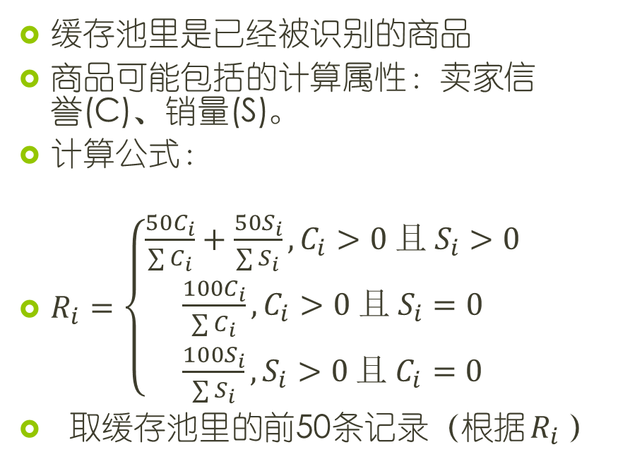
结果筛选
缓存池里是已经被识别的商品
商品可能包括的计算属性：卖家信誉(C)、销量(S)。
计算公式：
$R_{i}=\left\{\begin{aligned}\frac{{50C}_{i}}{\sum{C_{i}}}+\frac{50S_{i}}{\sum{S_{i}}}, C_{i}>0 且 S_{i}>0 \\ \frac{{100C}_{i}}{\sum{C_{i}}},C_{i}>0 且 S_{i}=0 \\ \frac{{100S}_{i}}{\sum{S_{i}}},S_{i}>0 且 C_{i}=0\end{aligned}\right.$
取缓存池里的前50条记录（根据$R_{i}$）
Goods缓存池
Goods Filter Job
Goods数据库

Slide 9
深度控制
KeywordSelectJob 产生的FetchJob的Depth是其Creator的递增值
Depth>=3的不再入队
Fetch Job
（Depth=0）
完成后产生
Fetch Job
（Depth=1）
Keyword Select Job
抽取产生

